Slide 1

Aufgabe 2-4: Dynamische Webanwendung erstellen
Praktischer Teil Web-Technologien und Cloud Computing WS2324
Erfasser :
Armand Sigahnou 880715
Loic Tsafack Difo 881589
Stephane Kaze 887853

Slide 2



Gliederung
Was ist eine Webanwendung?
Unterschied zw. Statische und dynamische Webanwendung
Responsives Webdesign
Lösungsverfahren und Simulation

Slide 3
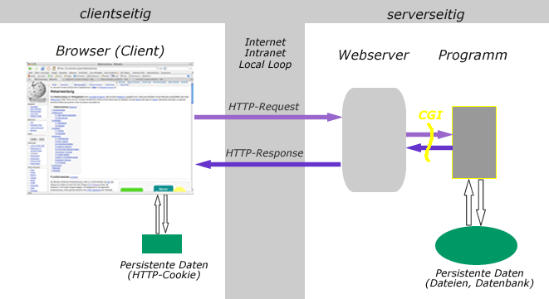
Was ist eine Webanwendung?
Definition
ein Anwendungsprogramm, das auf einem entfernten Server gespeichert und über das Internet über eine Browser-Schnittstelle bereitgestellt wird.
Einsatzmöglichkeiten
Webanwendungen müssen nicht installiert werden.
Der Zugriff kann über mehrere Browser erfolgen.
Der Zugriff auf Webanwendungen kann über verschiedene Plattformen erfolgen, wie zum Beispiel über einen Desktop, einen Laptop oder ein Mobiltelefon.

Slide 4
Was ist eine Webanwendung?
Wie funktioniert Webanwendungen?
Webanwendungen müssen nicht heruntergeladen werden, da der Zugriff auf sie über ein Netzwerk erfolgt. Benutzer können auf eine Webanwendung über einen Webbrowser wie Google Chrome, Mozilla Firefox oder Apple Safari zugreifen
Damit eine Webanwendung funktioniert, benötigt man einen Webserver(verwalten die Anforderungen, die von einem Client kommen), einen Anwendungsserver(die angeforderte Aufgabe erledigt) und eine Datenbank(dient zur Speicherung aller benötigten Informationen).
Webanwendungen können statisch (feste Inhalte, nur HTML, CSS, JavaScript) oder dynamisch (dynamisch bei Abruf erzeugte Inhalte) sein.

Slide 5
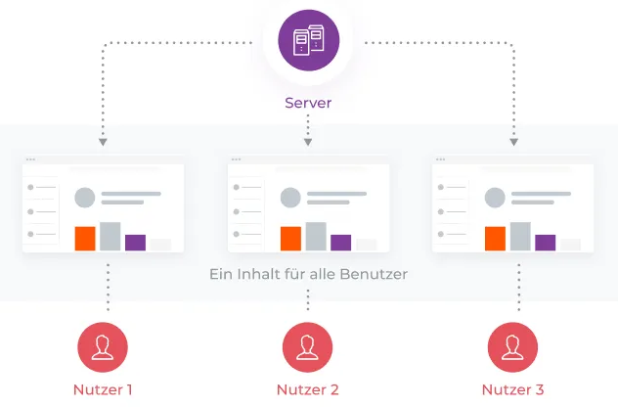
Unterschied zw. Statische und dynamische Webanwendung
Statische Webanwendung
Unveränderliche Dateien, die auf einem Server gespeichert sind
Der Besuch auf der Website ergibt eins-zu-eins Inhalte für alle Benutzer.
Vorteile
Eine hohe Geschwindigkeit durch den direkten Zugriff
geringere Kosten (Keine Datenbank)
Nachteile
Bei Änderungen des Webdesigns oder des Seitenaufbaus müssen sämtliche Änderungen an jedem Dokument vorgenommen werden, was bei größeren Projekten eine sehr lästige und zeitintensive Beschäftigung werden kann.
Gute bis sehr gute HTML-Kenntnisse erforderlich
Beispiele
YouTube Videos
Seiten, die die Dienstleistungen eines Unternehmens beschreiben

Slide 6
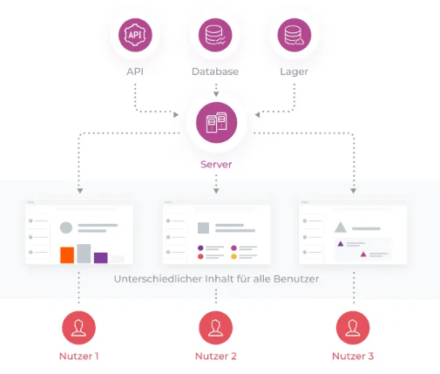
Unterschied zw. Statische und dynamische Webanwendung
Dynamische Webanwendung
Dynamische Inhalte werden nicht vorgefertigt gespeichert, sie werden zum Zeitpunkt der Anfrage generiert und hängen von ihren Parametern ab.
Der Besuch auf der Website ergibt unterschiedliche Inhalte für jede Benutzer.
Vorteile
Keine tiefgründigen Programmierkenntnisse, HTML oder CSS-Kenntnisse notwendig.
Pflege der Webseite kann auch von Laien mit etwas Einarbeitung durchgeführt werden.
Nachteile
Neben HTML-Kenntnissen zumindest auch PHP-Kenntnisse für die Entwicklung erforderlich
Je nach Projekt ist möglicherweise auch eine Datenbank erforderlich sowie höhere Server-Performance
Höheren Betriebskosten
Beispiele
Inhalte in den sozialen Netzwerken: Facebook, Instagram
Warenauswahl, Empfehlungen in Online-Shops

Slide 7
Responsives Webdesign
Probleme und Solutions
Probleme
Größe und Auflösung der Displays kann auf den verschiedenen Endgeräten (Notebook, Tablet, Smartphone, Fernsehgerät) stark variieren.
Solution: Responsives Webdesign
die Webseite wird so gestaltet sodass die Inhalts- und Navigationselemente , sowie der strukturelle Aufbau dieser Seite sich der Bildschirmauflösung des mobilen Endgeräts (Smartphone, Tablet und Desktopgeräten) anpassen.

Slide 8
Responsives Webdesign
Probleme und Solutions
Die letzte Version von CSS: CSS3 unterstützt das responsive Webdesign mit Hilfe von Media Queries.
Eine Media Query wird durch das @media-Tag eingeleitet und besteht aus einem Medientyp und einem oder mehreren Ausdrücken mit Medieneigenschaften, die als wahr oder falsch evaluiert werden
Medientypen sind : all (alle Geräte) ; screen (Bildschirm) ; handheld (mobiles Gerät) ; print (Drucker).
Medieneigenschaften sind z.B.:
- min-device-height, max-device-heigth (Höhe des Gerätes)
- min-device-width, max-device-width (Breite des Gerätes)
- display-mode (Vollbildmodus), resolution (Auflösung)
- min-height, max-height, min-width, max-width (Höhe und Breite der Ausgabefläche)

Slide 9
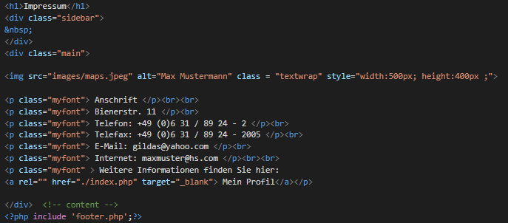
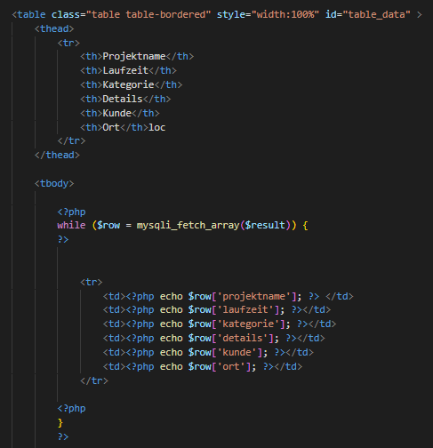
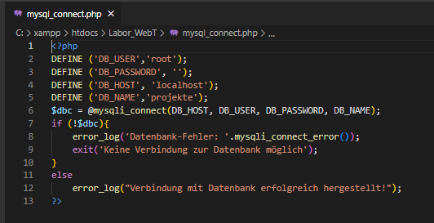
Lösungsverfahren und Simulation
Lösungsverfahren
Die Datenbank „CreateDatabaseProjekte.sql“ importieren
Ein Programm schreiben, für die Verbindung zur Datenbank
Ein Programm schreiben, für impressum.php und skills
Ein Programm schreiben, für projekte.php

Slide 10

Lösungsverfahren und Simulation
Simulation

